Slide 1
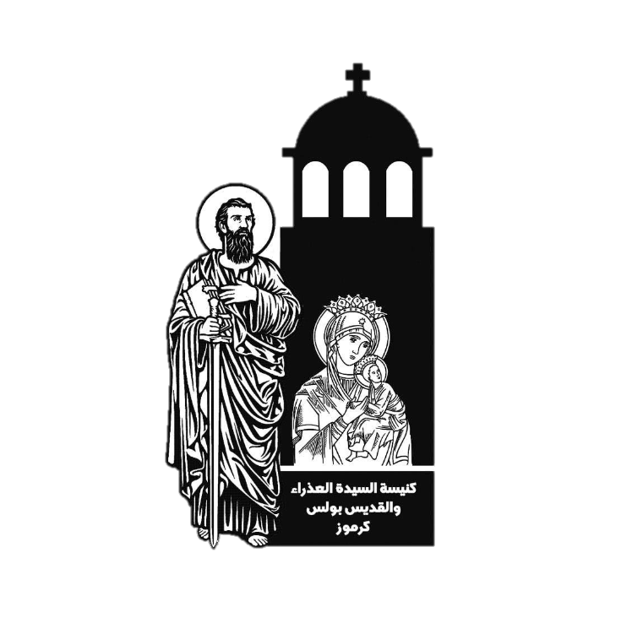
كنيسة السيدة العذراء مريم والقديس بولس الرسول-كرموز
اجتماع شباب وشابات ليكن نور
Welcome!!!

Slide 2




Slide 3
1.ما هو الحيوان الأسرع في العالم؟
الفهد

Slide 4
2.ما هو الشئ الذي يتجمد بالحرارة؟
البيض

Slide 5
3.من هو اول انسان صارع الله وغلب؟
يعقوب
تكوين اصحاح 32

Slide 6
4.من كان أكبر الناس عمرًا في تاريخ البشرية؟
متوشالح
عمره كان 969

Slide 7
5.من التي بكي معها السيد المسيح عندما رآها تبكي؟
مريم اخت مرثي ولعازر
(يو11 :31-35 )

Slide 8
Zoom Out

Slide 9
1

Slide 10

Uses of Virtual Reality

Slide 11
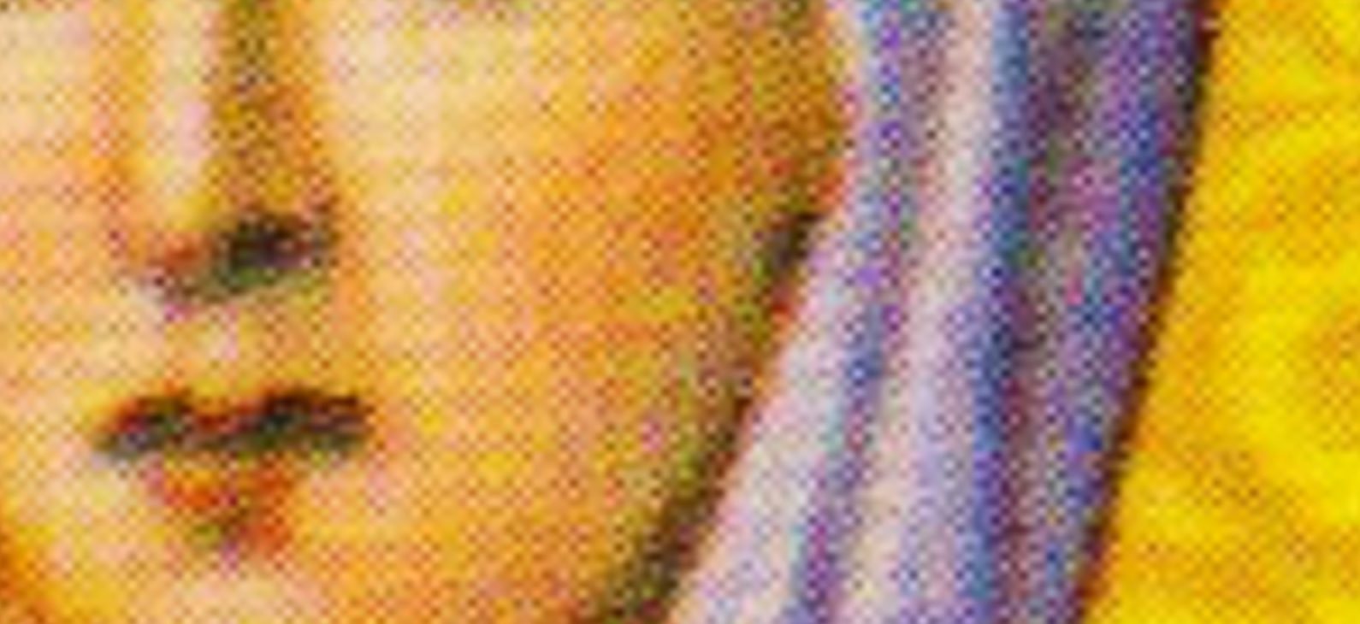

Slide 12
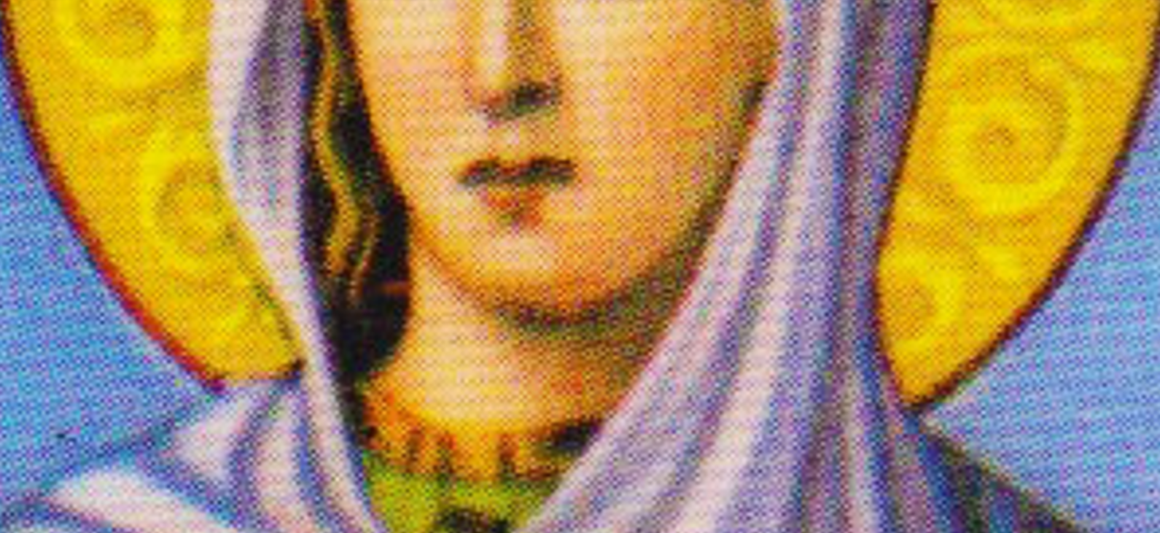

Slide 13
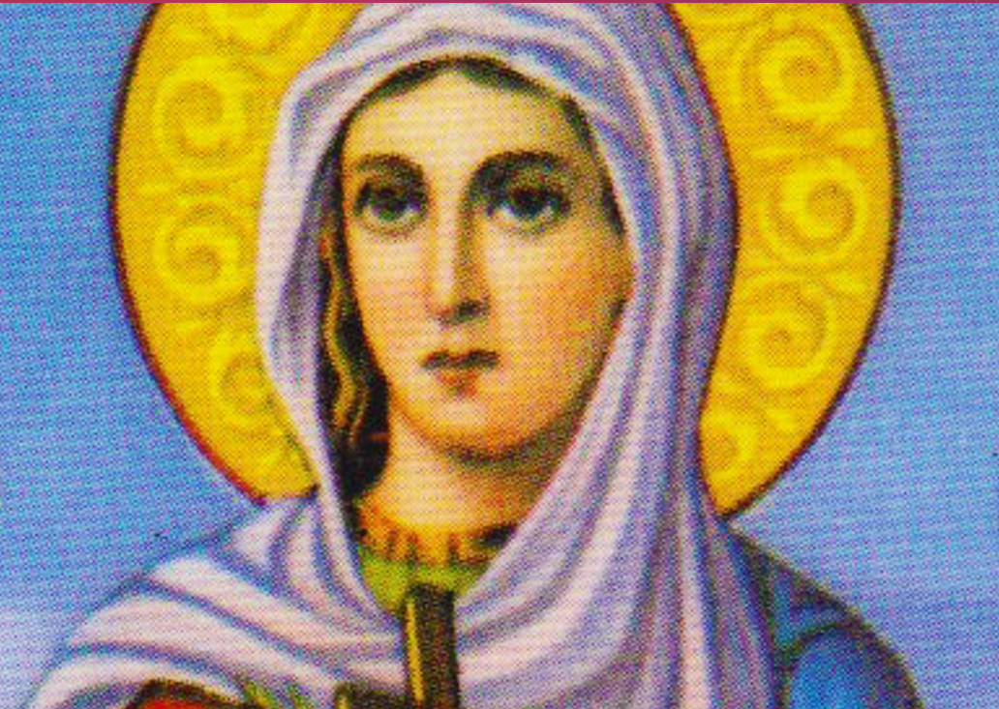

Slide 14
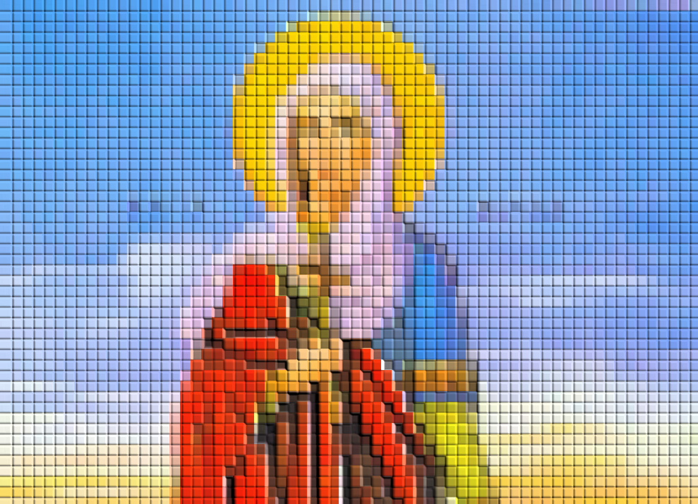

Slide 15
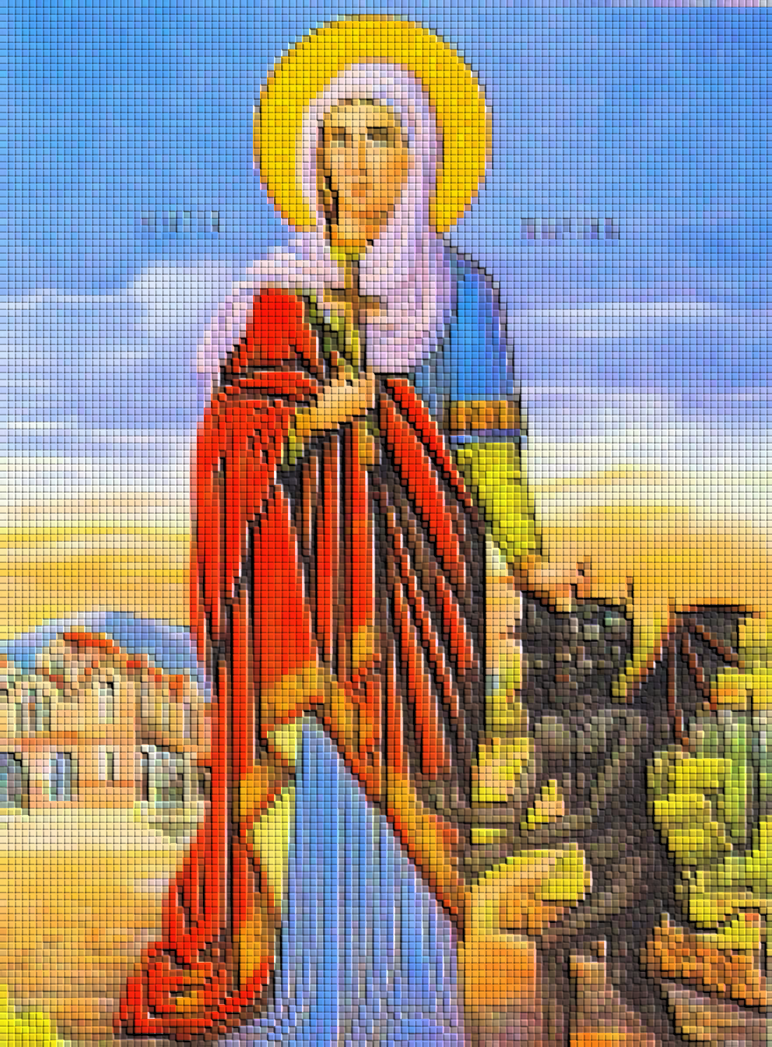

Slide 16
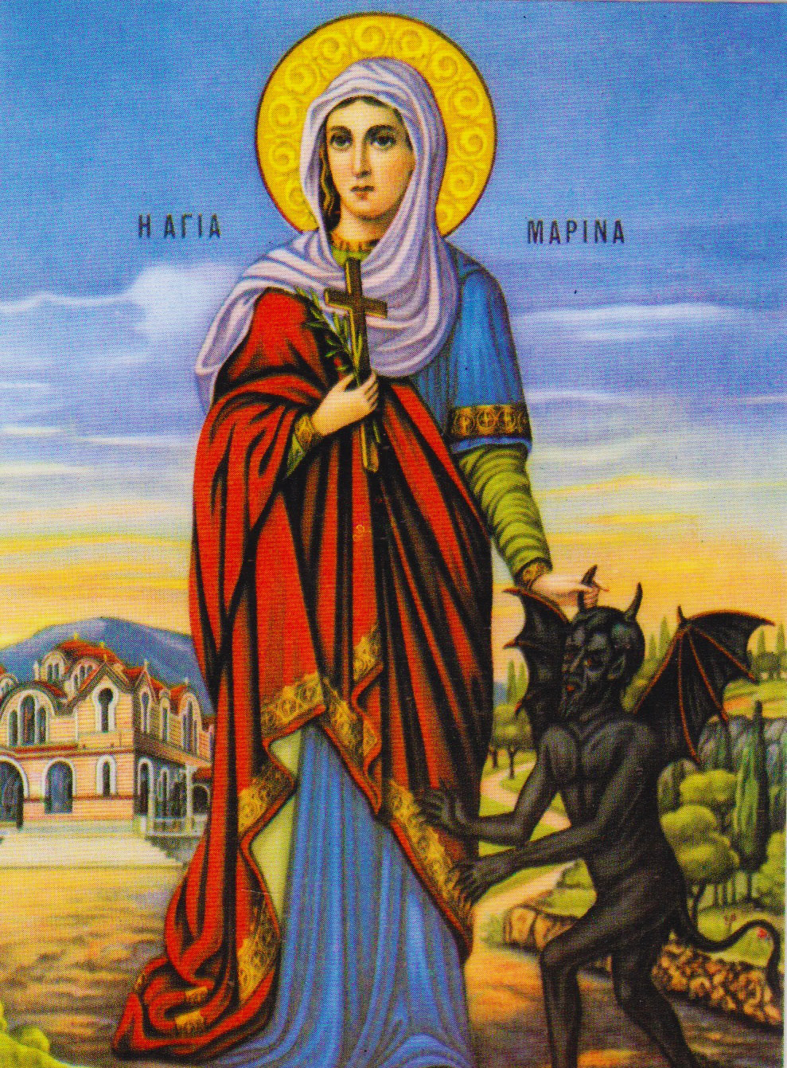

Slide 17
1.القديسة مارينا

Slide 18
2

Slide 19
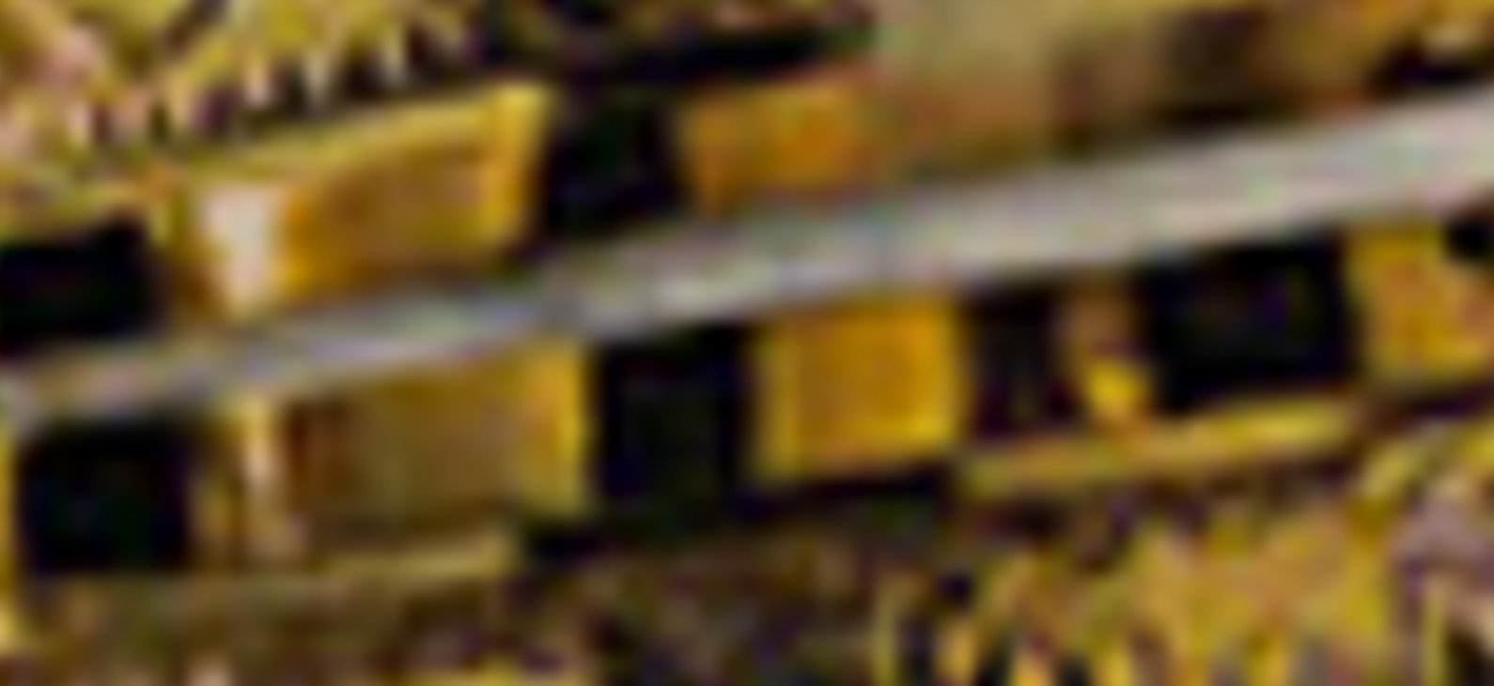
Uses of Virtual Reality

Slide 20


Slide 21
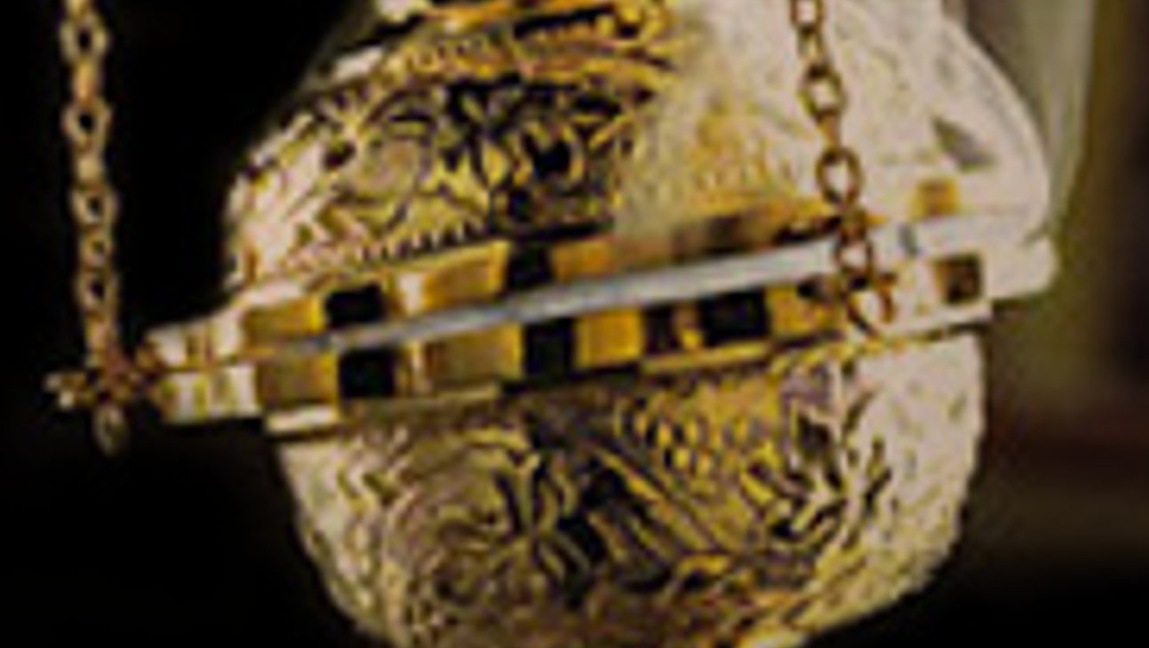

Slide 23
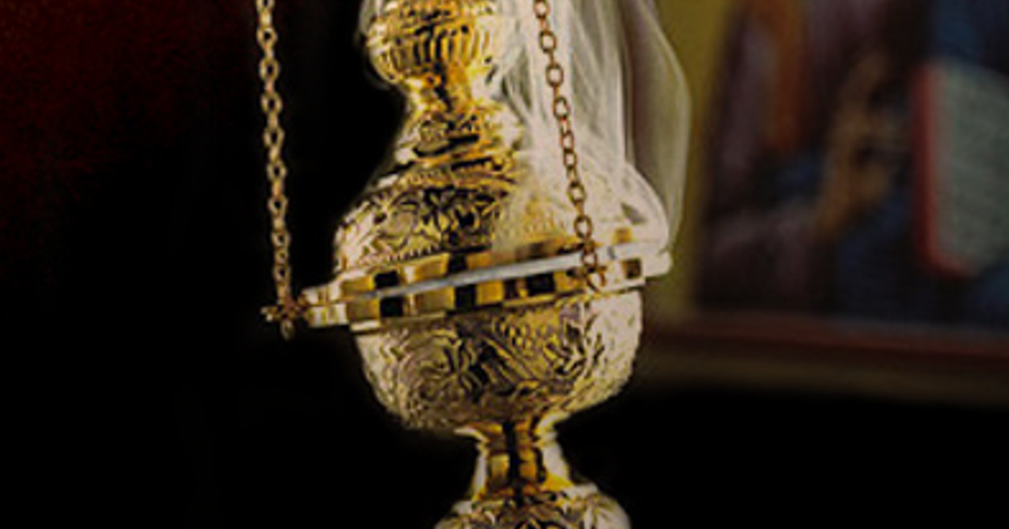

Slide 24
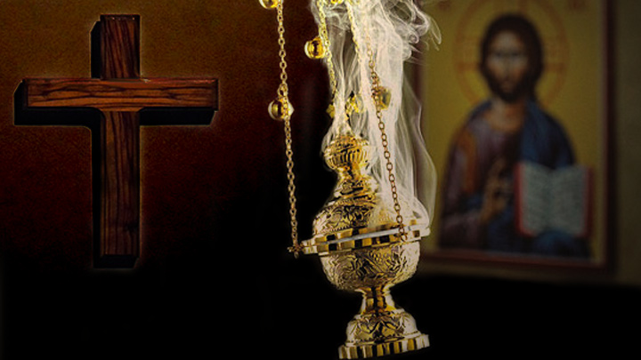

Slide 25
2.شورية

Slide 26
Thank You!
Mina Morcos

